Slide 1
Παθολογική Νοσηλευτική (Θ)
Ανοικτά Ακαδημαϊκά Μαθήματα στο ΤΕΙ Αθήνας
Ενότητα 3: Αρτηριακή Υπέρταση
Νικολέττα Μάργαρη (RN, PhD, MSc)
Τμήμα Νοσηλευτικής
Το περιεχόμενο του μαθήματος διατίθεται με άδεια Creative Commons εκτός και αν αναφέρεται διαφορετικά | Το έργο υλοποιείται στο πλαίσιο του Επιχειρησιακού Προγράμματος «Εκπαίδευση και Δια Βίου Μάθηση» και συγχρηματοδοτείται από την Ευρωπαϊκή Ένωση (Ευρωπαϊκό Κοινωνικό Ταμείο) και από εθνικούς πόρους.

Slide 2
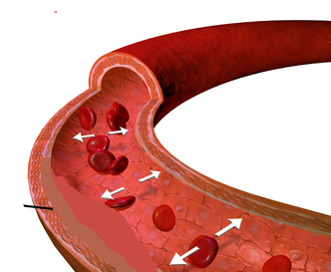
Αρτηριακή πίεση (1 από 2)
Αρτηριακή πίεση (ΑΠ) είναι η πίεση που ασκεί το αίμα στα τοιχώματα των αρτηριών.
Blood pressure is the measurment of force applied to artery walls
“Blausen 0486 HighBloodPressure 01”, by BruceBlaus available under CC BY 3.0

Slide 3
Αρτηριακή πίεση (2 από 2)
Η ύπαρξη μιας ελάχιστης πίεσης είναι απαραίτητη:
Για τη διατήρηση των αγγείων ανοικτών,
Για τη ροή του αίματος μέσα στα τριχοειδή,
Για την οξυγόνωση όλων των ιστών του σώματος.

Slide 4
Συστολική και διαστολική αρτηριακή πίεση
Το υψηλότερο σημείο που φθάνει η πίεση μέσα στην αρτηρία λέγεται συστολική πίεση ή απλά μεγάλη πίεση (maxima). (Είναι αισθητή με την ψηλάφηση ως περιφερικός σφυγμός)
Το ελάχιστο σημείο που πέφτει η πίεση στην αρτηρία λέγεται διαστολική πίεση ή μικρή πίεση (minima).

Slide 5
Διαφορική και μέση αρτηριακή πίεση
Διαφορική πίεση =συστολική μείον διαστολική είναι η πίεση που κινεί το αίμα. Φ.Τ περίπου 40mmHg
Μέση αρτηριακή πίεση (ΜΑΠ) είναι ο μέσος όρος της πίεσης στην αρτηριακή κυκλοφορία κατά τη διάρκεια ενός καρδιακού κύκλου
ΜΑΠ= ΚΠ (καρδιακή παροχή )*ΠΑΑ (περιφερικές αντιστάσεις)

Slide 6
Η πίεση του αρτηριακού αίματος εξαρτάται από:
Τον όγκο του αίματος
Τις περιφερικές αντιστάσεις
Τη γλοιότητα του αίματος
Τον κατά λεπτό όγκο του αίματος

Slide 7
Παράγοντες που επηρεάζουν την αρτηριακή πίεση (1 από 2)
Η θέση του σώματος,
Η άσκηση,
Το πλούσιο γεύμα,
Ο κύκλος 24ώρου. Η μικρότερη πίεση παρατηρείται τις πρωϊνές ώρες 3-4ην και η μεγαλύτερη το βράδυ,
Εποχή του έτους,
Η ηλικία,
Το βάρος του σώματος,
Το σημείο προσδιορισμού της πίεσης.

Slide 8
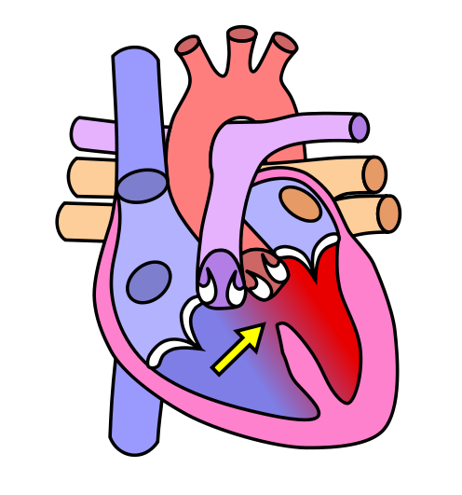
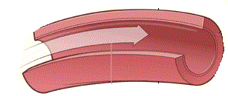
Παράγοντες που επηρεάζουν την αρτηριακή πίεση (2 από 2)
Η καρδιακή παροχή,
Οι περιφερικές αντιστάσεις.
Ροή αίματος
Αντίσταση του αγγείου
Αρτηρία
Αρτηριακή πίεση
“Heart vsd”, by Dake available under CC BY-SA 2.5
“Atherosclerosis diagram”, by EhJJ available under public domain

Slide 9
Καρδιακή παροχή
Η Καρδιακή παροχή εξαρτάται:
Από τον όγκο του αίματος και την ικανότητα των κοιλιών να πληρούνται και να εξωθούν το αίμα.

Slide 10
Περιφερικές αντιστάσεις
Τα αρτηρίδα ρυθμίζουν τις περιφερικές αντιστάσεις μέσω μεταβολής της διαμέτρου τους ως απάντηση σε ερεθίσματα όπως:
Διέγερση συμπαθητικού νευρικού συστήματος,
Αδρεναλίνη, νοραδρεναλίνη : εκκρίνονται από τα επινεφρίδια,
Σύστημα ρενίνης αγγειοτενσίνης,
Κολπικό νατριουρητικό πεπτίδιο (μειώνει την ΑΠ),
Αντιδιουρητική ορμόνη.

Slide 11
Αρτηριακή υπέρταση
Αρτηριακή υπέρταση είναι:
Η σταθερή αύξηση της αρτηριακής πίεσης
συστολική > από 130-140 mm Hg,
διαστολική >από 80-90 mm Hg στους ενήλικες.
Οι τιμές αυτές πρέπει να είναι χαμηλότερες αν το άτομο πάσχει από σακχαρώδη διαβήτη ή έχει πολλούς παράγοντες κινδύνου της αθηροσκλήρωσης.

Slide 12
Επιδημιολογία αρτηριακής υπέρτασης (1 από 3)
Η αρτηριακή υπέρταση είναι νόσος με μεγάλη επίπτωση στον καρδιαγγειακό κίνδυνο.
Συμβάλλει στην εμφάνιση
του 62% των αγγειακών εγκεφαλικών επεισοδίων,
του 49% της στεφανιαίας νόσου και
ευθύνεται για 7,1 εκατομμύρια θανάτους κατ’ έτος.

Slide 13
Επιδημιολογία αρτηριακής υπέρτασης (2 από 3)
Κατανέμεται σε όλες τις ηλικίες με προτίμηση τη μέση ηλικία και αυξάνεται με την ηλικίας φθάνοντας σε ποσοστό άνω του 90% στους ηλικιωμένους.
Το συνολικό ποσοστό των υπερτασικών κυμαίνεται από 30-60% στις διάφορες χώρες

Slide 14
Επιδημιολογία αρτηριακής υπέρτασης (3 από 3)
Το 2000 ο αριθμός των υπερτασικών υπολογίστηκε σε 972 εκατομμύρια.
το 2025 υπολογίζεται να φθάσουν το 1,52 δισεκατομμύρια.

Slide 15
Ηλικιωμένοι ασθενείς και αρτηριακή υπέρταση
Η υπέρταση είναι ίσως η πιο συνήθης αιτία που τα ηλικιωμένα άτομα ζητούν ιατρική βοήθεια ως εξωτερικοί ασθενείς.

Slide 16
Επιπολασμός αρτηριακής υπέρτασης
Ο επιπολασμός της αρτηριακής υπέρτασης αυξάνει με την ηλικία.
Αυξάνει στους μαύρους και στα λιγότερο μορφωμένα άτομα σε σύγκριση με τα μορφωμένα καθώς και στις χαμηλότερες κοινωνικοοικονομικές ομάδες
Στους νέους, μετά την εφηβεία και στα πρώτα χρόνια της μέσης ηλικίας ο επιπολασμός της αρτηριακής υπέρτασης είναι υψηλότερος στους άνδρες από ότι στις γυναίκες.
Αργότερα όμως κατά τη χρονική περίοδο της εμμηνόπαυσης συμβαίνει το αντίθετο.

Slide 17
Παθογένεια υπέρτασης
Στο 80-85% % των περιπτώσεων η υπέρταση είναι αγνώστου αιτιολογίας και ονομάζεται ιδιοπαθής ή πρωτοπαθής.
Η δευτεροπαθή υπέρταση που οφείλεται σε γνωστές αιτίες.

Slide 18
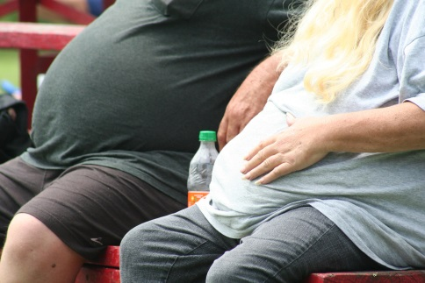
Παράγοντες κινδύνου πρωτοπαθούς υπέρτασης
Οικογενειακό ιστορικό. Γενετική Προδιάθεση 30%-40%. Σχετίζονται γονίδια που εμπλέκονται στο σύστημα ρενίνης-αγγειοτενσίνης, στον τόνο των αγγείων, μεταφορά άλατος και ύδατος στους νεφρούς, παχυσαρκία, αντίσταση στην ινσουλίνη.
Ηλικία,
Φυλή,
Πρόσληψη μεταλικών στοιχείων
(αλάτων, ιχνοστοιχείων)
Παχυσαρκία,
Αντίσταση στην ινσουλίνη,
Υπέρμετρη κατανάλωση αλκοόλ,
Στρες,
Κάπνισμα.
“Burger homemade 1”, by Thogru available under CC BY 3.0
“A Matched Set”, by Tony Alter available under CC BY 2.0
“Marlboro4wiki2”, by Nikita2706 available under CC BY-SA 3.0

Slide 19
Πρωτοπαθής ή ιδιοπαθής υπέρταση
Φυσική ιστορία αθεράπευτης πρωτοπαθούς υπέρτασης
Κληρονομικότης - Περιβάλλον
Ηλικία
0-30
20-40
30-50
Προϋπέρταση
Πρώιμη υπέρταση
Εγκατεστημένη υπέρταση
Μη επιλεγμένη
Επιλεγμένη
Νεφρική
νεφροσκλήρυνση
ανεπάρκεια
Επιταχυνόμενη – κακοήθης φάση
Εγκέφαλος
Ισχαιμία
Θρόμβωση
αιμοραγία
Καρδιακή υπερτροφία ανεπάρκεια,
έμφραγμα
Μεγάλα αγγεία
Ανέυρισμα
διαχωρισμός

Slide 20
Δευτεροπαθής υπέρταση
Οι δευτεροπαθείς υπερτάσεις αντιπροσωπεύουν το 5 – 15% του συνόλου των υπερτάσεων.
Αυξάνει με την ηλικία, φθάνοντας το 17,4% σε άτομα άνω των 70 ετών

Slide 21
Δευτεροπαθής υπέρταση - Αίτια
Νεφρική αρτηριακή υπέρταση,
Επινεφριιακή αρτηριακή υπέρταση,
Άλλης αιτιολογίας.

Slide 22
1. Νεφρική αρτηριακή υπέρταση
Πολλές οξείες ή χρόνιες παθήσεις των νεφρών συνοδεύονται από υπέρταση.
Ενοχοποιείται το σύστημα ρενίνης – αγγειοτασίνης.

Slide 23
Νεφρικές παθήσεις που συνοδεύονται από υπέρταση
Νεφρική παρεγχυματική νόσος (Ν.Π.Ν.): (Οξεία και χρόνια σπειραματονεφρίτιδα, Πολυκυστική νεφρική νόσος, Πυελονεφρίτιδα κλπ)
Νεφραγγειακή νόσος: Η νεφραγγειακή υπέρταση προκαλείται από την στένωση της μιας ή και των δυο νεφρικών αρτηριών ή κλάδου αυτών.
Παθήσεις του αποχετευτικού συστήματος: Αποφρακτική ουροπάθεια, Πυελονεφρίτιδα
Λοιπές παθήσεις των νεφρών: Πολυκυστική νεφρική νόσος, Νεοπλάσματα εκκρίνοντα ρενίνη, ο συστηματικός ερυθηματώδης λύκος)

Slide 24
Σύστημα ρενίνης – αγγειοτενσίνης –αλδοστερόνης (Ρ.Α.Α.) (1 από 3)
Η ρενίνη είναι ένα ένζυμο που εκκρίνεται από τα κύτταρα της παρασπειραματικής συσκευής του φλοιού των νεφρών.
Επηρεάζεται από την πρόσληψη Na+ με τις τροφές, με αποτέλεσμα να αυξάνεται η ρενίνη, όταν ελαττώνεται το φορτίο NaCl.
Η αγγειοτασίνη ΙΙ είναι ο πιο γνωστός αγγειοσυσπαστικός παράγοντας και προκαλεί σύσπαση αμφοτέρων των μικρών αρτηριών και των φλεβών.
Η αλδοστερόνη είναι μια μεταλλοκορτικοειδής ορμόνη με ισχυρή ιδιότητα κατακράτησης νατρίου, εκκρινόμενη από την κοκκιωματώδη ζώνη του φλοιού των.

Slide 25
Σύστημα ρενίνης – αγγειοτενσίνης –αλδοστερόνης (Ρ.Α.Α.) (2 από 3)
Ελάττωση όγκου αίματος
Πτώση αρτηριακής πίεσης
Έκλυση ρενίνης το αγγειοτενσινογόνο μετατρέπει τη αγγειοτενσίνη Ι
Σε αγγειοτενσίνη ΙΙ
Έκλυση αλδοστερόνης
Νεφρική κατακράτηση νατρίου
Αγγειοσύσπαση

Slide 26
Σύστημα ρενίνης – αγγειοτενσίνης –αλδοστερόνης (Ρ.Α.Α.) (3 από 3)
Αύξηση αρτηριακής πίεσης
Κατακράτηση νατρίου
Αγγειοτενσινη ΙΙ
Αλδοστερόνη
ACE
Αγγειοτενσινη Ι
Ρενίνη
Αγγειοτενσινογόνο
Πτώση αρτηριακής πίεσης
“Kidney”, by azex available under public domain

Slide 27
2. Επινεφριδιακή αρτηριακή υπέρταση (1 από 2)
Φαιοχρωμοκύττωμα
Τα φαιοχρωμοκυττώματα είναι όγκοι των χρωμαφαινικών κυττάρων, προερχόμενα από τον μυελό των επινεφριδίων. Στην πλειονότητα τους (90%) καλοήθης, που υπερπαράγουν κατεχολαμίνες νοραδρεναλίνη, αδρεναλίνη και ντοπαμίνη.
Τα φαιοχρωμοκυττώματα συγκαταλέγονται στις σπάνιες μορφές υπερτάσεως (<0,1%),

Slide 28
2. Επινεφριδιακή αρτηριακή υπέρταση (2 από 2)
Σύνδρομο Cushing
Το σύνδρομο αυτό είναι συνέπεια υπερβολικής έκκρισης κορτιζόλης η οποία προκαλείται είτε από αυτόνομη υπερέκκριση των επινεφριδίων ή από αυξημένη έκκριση A.C.T.H. συνέπεια όγκου της υπόφυσης.
Η υπέρταση και μάλιστα σοβαρού βαθμού υπάρχει στους ασθενείς σε ποσοστό 85%.

Slide 29
Πρωτοπαθής αλδοστερονισμός
Ο πρωτοπαθής αλδοστερονισμός οφείλεται σε μονήρες αδένωμα (70%) ή
υπερπλασία της σπειροειδούς ζώνης του φλοιού των επινεφριδίων (20%)

Slide 30
3. Άλλης αιτιολογίας (1 από 9)
Υπέρταση από αντισυλληπτικά φάρμακα
Εμφανίζεται σε ποσοστό περίπου 5% των γυναικών που υποβάλλονται σε αντισυλληπτική θεραπεία από το στόμα και είναι συνήθως μέτριας βαρύτητας. Σπάνια μπορεί να εκδηλωθεί επιταχυνόμενη υπέρταση με επιπτώσεις στη νεφρική λειτουργία.
Μεγαλύτερη πιθανότητα να αναπτύξουν υπέρταση έχουν οι γυναίκες μεγαλύτερες της ηλικίας 35 ετών, με θετικό οικογενειακό ιστορικό υπέρτασης ή ιστορικό υπέρτασης σε προηγούμενη εγκυμοσύνη.
Ο μηχανισμός δεν είναι ακριβώς γνωστός. Ενοχοποιείται όμως η κατακράτηση νατρίου δια μέσου του συστήματος ρενίνης – αγγειοτασίνης – αλδοστερόνης, που ενεργοποιείται από τα οιστρογόνα.

Slide 31
3. Άλλης αιτιολογίας (2 από 9)
Ορμονική υπέρταση
Υπερπαραθυρεοειδισμός: πάσης φύσεως και αιτιολογίας υπερασβαιστιαιμία μπορεί να αυξήσει τις περιφερικές αντιστάσεις και να προκαλέσει άνοδο της αρτηριακής πίεσης. Οι περισσότεροι ασθενείς με υπερπαραθυρεοειδισμό είναι υπερτασικοί
Υποθυρεοειδισμός: στον υποθυρεοειδισμό η διαστολική πίεση μπορεί να είναι αυξημένη λόγω της περιφερικής αγγειοσύσπασης, αλλά η συστολική συνήθως δεν αυξάνεται εφόσον η καρδιακή παροχή είναι μειωμένη.

Slide 32
3. Άλλης αιτιολογίας (3 από 9)
Υπερθυρεοειδισμός: η αυξημένη σημαντικά καρδιακή παροχή συνήθως αυξάνει την συστολική πίεση. Η διαστολική όμως είναι μειωμένη λόγω της υπάρχουσας περιφερικής αγγειοδιαστολής που προκαλούν οι αυξημένες μεταβολικές απαιτήσεις των ιστών.
Ακρομεγαλία: Οι περισσότεροι πάσχοντες από ακρομεγαλία είναι υπερτασικοί, πιθανώς σαν ένα αποτέλεσμα της υφιστάμενης αύξησης του όγκου των υγρών του οργανισμού.

Slide 33
3. Άλλης αιτιολογίας (4 από 9)
Stress, χειρουργικές επεμβάσεις
Οξεία καταπόνηση: (stress και ανησυχία). Σημαντικός βαθμός αρτηριακής υπέρτασης μπορεί να προκληθεί από έντονη ενεργοποίηση του συμπαθητικο συστήματος
Μετεγχειρητικά: Η αρτηριακή πίεση μπορεί να αυξηθεί κατά τη διάρκεια και μετά από χειρουργική επέμβαση σαν απάντηση σε διάφορα ερεθίσματα όπως η υποξία, ο πόνος και η αύξηση των υγρών.
Εγκαύματα: Πολλοί από τους ασθενείς με τρίτου βαθμού εγκαύματα που καταλαμβάνουν πάνω από το 20% της επιφάνειας του σώματος, μπορεί να αναπτύξουν υπέρταση.

Slide 34
3. Άλλης αιτιολογίας (5 από 9)
Νευρογενής
Άπνοια κατά τον ύπνο
Ένα σημαντικό ποσοστό υπερτασικών ασθενών παρουσιάζουν άπνοια στον ύπνο ειδικά μάλιστα όταν είναι παχύσαρκοι. Στους περισσότερους η άπνοια είναι αποφρακτική μάλλον παρά κεντρική και συνεπώς συμπεραίνεται ότι αυτή είναι η αιτία της υπέρτασης μάλλον παρά μιας συνέπειας βλάβηςτου Κ.Ν.Σ. Μετά από αποκατάσταση της απόφραξης των αεροφόρων οδών παρατηρείται συνήθως υποχώρηση της υπέρτασης.

Slide 35
3. Άλλης αιτιολογίας (6 από 9)
Στένωση του ισθμού της αορτής
Είναι σπάνια αλλά πολύ ενδιαφέρουσα αιτία αρτηριακής υπέρτασης.
Η συγγενής αυτή ανωμαλία είναι συχνότερη στους άντρες και μπορεί να συνοδεύεται από διγλώχινα αορτική βαλβίδα και ανευρύσματα των εγκεφαλικών αρτηριών.
Τα χαρακτηριστικά κλινικά ευρήματα είναι υπέρταση στα άνω άκρα και υπόταση στα κάτω καθώς και καθυστερημένη ώση της μηριαίας αρτηρίας

Slide 36
3. Άλλης αιτιολογίας (7 από 9)
Φάρμακα
Συμπαθητικομιμητικά: Διεγερτικά και παραισθησιογόνα φάρμακα (αμφεταμίνες και κοκαΐνη) μπορεί να προκαλέσουν σημαντική υπέρταση.
Κυκλοσπορίνη: Οι μισοί περίπου από τους ασθενείς που λαμβάνουν αυτό το ανοσοκατασταλτικό φάρμακο θα αναπτύξουν υπέρταση ακόμα και επί απουσίας νεφρικής βλάβης.
Μη στεροειδή αντιφλεγμονώδη φάρμακα: επειδή τα φάρμακα αυτά προκαλούν μείωση των αγγειοδιασταλτικών προσταγλανδίνων, υπεισέρχονται στη δράση και αποτελεσματικότητα διάφορων αντιυπερτασικών παραγόντων.

Slide 37
3. Άλλης αιτιολογίας (8 από 9)
Αυξημένη ενδοκρανιακή πίεση
Σημαντική υπέρταση μπορεί να προκληθεί από α) όγκους του εγκεφάλου, β) οξέα εγκεφαλικά επεισόδια και γ) κρανιοεγκεφαλικά τραύματα.
Η υπέρταση εδώ είναι πιθανώς αποτέλεσμα ερεθισμού των αγγειοκινητικών κέντρων ή αποδιοργάνωσης της ρύθμισης του συμπαθητικού συστήματος.

Slide 38
3. Άλλης αιτιολογίας (9 από 9)
Υπογλυκαιμία
Η απάντηση των κατεχολαμινών στην προκαλούμενη από την ινσουλίνη υπογλυκαιμία μπορεί να προκαλέσει σοβαρή υπέρταση, ειδικότερα σε ασθενείς που λαμβάνουν β αδρενεργικούς αποκλειστές.

Slide 39
Αρτηριακή υπέρταση σε ειδικές ομάδες πληθυσμού
Παιδιά και έφηβοι
Η υπέρταση είναι σπάνια στα παιδιά,
Ενα επίπεδο αρτηριακής πίεσης, που θεωρείται αυξημένο για ένα ενήλικο,συνδέεται σχεδόν πάντα με μια υποκείμενη νόσο στα παιδιά (π.χ. νεφρική ή επινεφριδιακή αιτία).

Slide 40
Διαβητικοί ασθενείς
Οι τύπου I ινσουλινοεξαρτώμενοι διαβητικοί δεν έχουν αυξημένη επίπτωση αρτηριακής υπέρτασης μέχρις ότου αρχίσει η νεφροπάθεια.
οι τύπου II μη ινσουλινοεξαρτώμενοι διαβητικοί ασθενείς έχουν περισσότερη αρτηριακή υπέρταση πιθανώς ένεκα της συνυπάρχουσας παχυσαρκίας.
Υπέρταση εμφανίζεται στο 20% τουλάχιστον των ασθενών με ινσουλινοεξαρτώμενο σακχαρώδη διαβήτη και στο 30 – 50% των ασθενών με μη ινσουλινοεξαρτώμενο σακχαρώδη διαβήτη.

Slide 41
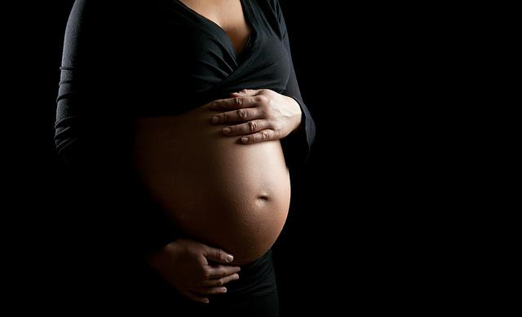
Υπέρταση και εγκυμοσύνη
Παρατηρείται σε ποσοστό 5% όλων των εγκύων,
Και σε ποσοστό 5% των γυναικών που ελάμβαναν αντισυλληπτικά για 5 χρόνια.
Το ποσοστό όμως αυτό ανέρχεται
σε 13% περίπου σε πρωτότοκες.
“Pregnancy shoot Marjon”, by Thomas van Ardenne available under CC BY-NC-ND 2.0

Slide 42
Οι διάφοροι τύποι υπερτασικής νόσου
Οι διάφοροι τύποι υπερτασικής νόσου προσδιορίζονται, σύμφωνα με την κατάταξη του Αμερικανικού κολλεγίου μαιευτήρων και γυναικολόγων ως εξής:
Υπέρταση της εγκυμοσύνης: Είναι η ανάπτυξη αμιγούς υπέρτασης (χωρίς λευκωματουρία ή οίδημα), στο δεύτερο μισό της εγκυμοσύνης ή μέσα σε 24 ώρες από τον τοκετό, σε μια κατά τα άλλα νορμοτασική γυναίκα. Η πίεση του αίματος επανέρχεται στο φυσιολογικό σε 10 ημέρες μετά τον τοκετό.
Προεκλαμψία: Είναι η ανάπτυξη υπέρτασης με λευκωματουρία ή οίδημα, ή και τα δυο, μετά τις 20 εβδομάδες της εγκυμοσύνης ή μέσα στις πρώτες 24 ώρες από τον τοκετό.

Slide 43
«Βαριά προεκλαμψία» (1 από 2)
Συστολική πίεση > 160 mmHg ή διαστολική > 110 mmHg στη διάρκεια της εγκυμοσύνης.
Λευκωματουρία 5 γρ. ή και μεγαλύτερη στο 24ωρο.
Ολιγουρία (ούρα λιγότερα από 500 κ.εκ. στο 24ωρο.
Εγκεφαλικές ή οπτικές διαταραχές ή αύξηση των αντανακλαστικών.
Επιγαστρικός πόνος.
Πνευμονικό οίδημα ή κυάνωση.
Θρομβοκυτταροπενία ή άλλη ένδειξη διάχυτης ενδαγγειακής πήξης του αίματος.

Slide 44
«Βαριά προεκλαμψία» (2 από 2)
Εκλαμψία: Είναι ο συνδυασμός σπασμών με την προεκλαμψία.
Παθογένεια της προεκλαμψίας :
Η γενικευμένη αρτηριδιακή αγγειοσύσπαση, ιδιαιτέρως στο αγγειακό στρώμα της μήτρας και των νεφρών, και
Η διάχυτη ενδαγγειακή πήξη.

Slide 45
Διάγνωση υπέρτασης
Η υπέρταση είναι ύπουλος και σιωπηλός εχθρός γιατί κατά κανόνα είναι ασυμπτωματική.
Ο μόνος τρόπος για να διαγνωσθεί είναι η τακτική και αξιόπιστη μέτρησή της.

Slide 46
Κλινική και εργαστηριακή προσέγγιση -Αιτιολογική διάγνωση της υπέρτασης
Λήψη οικογενειακού και ατομικού ιστορικού
Ηλικία,
Οικογενειακό ιστορικό ( πάσχοντες από ιδιοπαθή υπέρταση),
Νεφρικές λοιμώξεις,
Αντισυλληπτικά,
τρόπος ζωής, το κάπνισμα, τη χρήση αλκοόλ και αλατιού, τη σωματική δραστηριότητα, χρήση φαρμάκων.

Slide 47
Ατομικό ιστορικό (1 από 2)
Θα πρέπει να εξετάζεται:
η διάρκεια και τα προηγούμενα επίπεδα αρτηριακής υπέρτασης,
ή λήψη φαρμάκων ή ουσιών που είναι δυνατόν να προκαλέσουν αύξηση της αρτηριακής πίεσης (κοκαΐνη, αμφεταμίνες, αντισυλληπτικά δισκία, στεροειδή και μη στεροειδή αντιφλεγμονώδη φάρμακα, ερυθροποιητίνη ή κυκλοσπορίνη),
η διαιτητικές συνήθειες του υπερτασικού ατόμου (πρόσληψη άλατος, λιπών ζωικής προέλευσης, λήψη αλκοόλης), το επίπεδο φυσικής δραστηριότητας, η αύξηση του βάρους σώματος,

Slide 48
Ατομικό ιστορικό (2 από 2)
προηγούμενο ιστορικό ή συμπτώματα στεφανιαίας νόσου, καρδιακής ανεπάρκειας, ύπαρξηεγκεφαλικής ή περιφερικής αγγειοπάθειας, νεφρικής νόσου, σακχαρώδους διαβήτη, υπερλιπιδαιμίας, βρογχοσπασμού κ.λ.π.,
προηγούμενη αντιϋπερτασική θεραπεία, καθώς και η ανταπόκριση ή οι παρενέργειες της θεραπείας και
ύπαρξη συμπτωμάτων υπερθυρεοειδισμού ή επεισοδίων άπνοιας κατά τη διάρκεια του ύπνου.

Slide 49
Εργαστηριακές εξετάσεις (1 από 2)
Σάκχαρο, ολική, HDL και LDL χοληστερόλη, τριγλυκερίδια, κρεατινίνη, ουρικό οξύ, κάλιο, νάτριο, γενική αίματος, γενική εξέταση ούρων καιηλεκτροκαρδιογράφημα.
Υπολογισμός της κάθαρσης κρεατινίνης μέσω της εξίσωσης Cockroft-Gault.
Κάθαρση κρεατινίνης (ml/mi­n) =
(140 .ηλικία) × βάρος σώματος (kg)
72 × κρεατινίνη ορού (mg/dl)

Slide 50
Εργαστηριακές εξετάσεις (2 από 2)
Εξετάσεις για την αποκάλυψη ασυμπτωματικής βλάβης οργάνων-στόχων (υπερηχογράφημα καρδιάς και καρωτίδων, μέτρηση μικρολευκωματινουρίας).
Οφθαλμοσκόπηση (βυθοσκόπηση): Η λεπτομερής εξέταση του βυθού του οφθαλμού αποτελεί ένα ολοκληρωμένο τμήμα της εκτίμησης κάθε υπερτασικού ασθενούς. Παρέχει μοναδικά στοιχεία σχετικά με την επίδραση της αυξημένης αρτηριακής πίεσης στα μόνα ορατά μικρά αγγεία του οργανισμού.

Slide 51
Μέτρηση ΑΠ στο σπίτι
Η μέτρηση της αρτηριακής πίεσης στο σπίτι βοηθά:
στην καλύτερη αξιολόγηση του υπερτασικού αρρώστου πριν από την έναρξη της θεραπείας,
τη συμμόρφωση του αρρώστου στη θεραπεία,
περαιτέρω αξιολόγηση της θεραπείας,
εξαλείφει το φαινόμενο της λευκής μπλούζας.

Slide 52
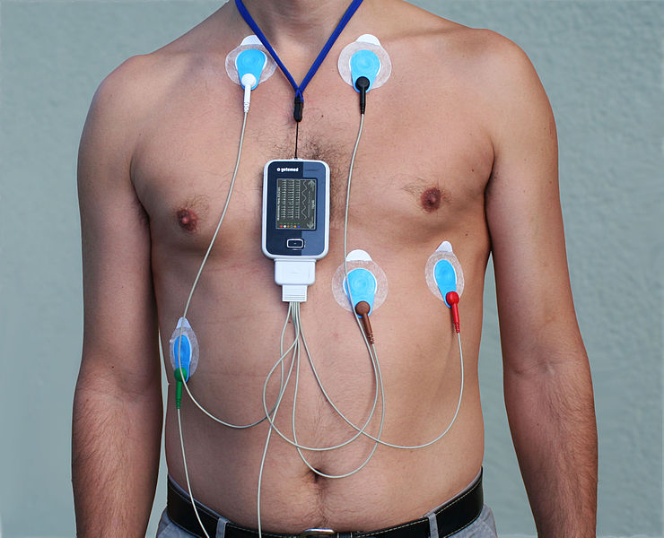
24ωρη καταγραφή της αρτηριακής πίεσης-Holter πιέσεως (1 από 2)
Η περιπατητική, 24ωρη, καταγραφή της αρτηριακής πίεσης προσφέρει πληροφορίες για τις διακυμάνσεις της αρτηριακής πίεσης κατά την διάρκεια της ημέρας και κατά τον ύπνο.
“Alex CM4000”, by Misscurry available under CC BY-SA 3.0

Slide 53
24ωρη καταγραφή της αρτηριακής πίεσης-Holter πιέσεως (2 από 2)
προκειμένου να διαπιστωθεί η ύπαρξη του φαινομένου της «λευκής μπλούζας» σε άτομα χωρίς βλάβες των οργάνων στόχων,
για τη διερεύνηση της ανθεκτικής στη θεραπεία υπέρτασης,
για τον έλεγχο της επάρκειας της θεραπευτικής αγωγής,
για την διαπίστωση ύπαρξης υπερτασικών επεισοδίων και
για τον έλεγχο δυσλειτουργίας του αυτόνομου νευρικού συστήματος.

Slide 54
Ταξινόμηση αρτηριακής πίεσης και υπέρτασης (mm Hg)
Ταξινόμηση της Ευρωπαϊκής Εταιρείας Υπέρτασης-Ευρωπαϊκής Εταιρείας Καρδιολογίας 2007
Κατηγορία | Συστολική | Διαστολική
Άριστη Αρτηριακή πίεση | <120 | <80
Φυσιολογική αρτηριακή πίεση | 120-129 | 80-84
Οριακή αρτηριακή πίεση | 130-139 | 85-89
ΥΠΕΡΤΑΣΗ
Στάδιο 1 | 140-159 | 90-99
Στάδιο 2 | 160-179 | 100-109
Στάδιο 3 | >180 | >110
Μεμονωμένη συστολική | >140 | <90

Slide 55
Ταξινόμηση ασθενών σε ομάδες κινδύνου
Ομάδα κινδύνου Α | Ανώτερη φυσιολογική πίεση ή υπέρταση σταδίου 1,2 και 3, ΧΩΡΙΣ κλινικά εμφανή νόσο του καρδιαγγειακού, βλάβη οργάνων στόχων ή άλλους παράγοντες κινδύνου.
Ομάδα κινδύνου Β | Υπέρταση ΧΩΡΙΣ κλινικά εμφανή νόσο του καρδιαγγειακού βλάβη οργάνων στόχων με 1 ή 2 παράγοντες κινδύνου
Όμάδα κινδύνου Γ | Υπέρταση ΚΑΙ κλινικά εμφανής νόσος του καρδιαγγειακού συστήματος ή βλάβη οργάνου-στόχου, παρουσία σακχαρώδους διαβήτη με ή χωρίς άλλους παράγοντες κινδύνου

Slide 56
Συνιστώμενη θεραπεία υπέρτασης
Στάδιο | Ομάδα κινδύνου Α | Ομάδα κινδύνου Β | Ομάδα κινδύνου Γ
Ανώτερη φυσιολογική | Αλλαγή τρόπου ζωής | Αλλαγή τρόπου ζωής | Φαρμακοθεραπεία και αλλαγή τρόπου ζωής
Στάδιο 1 | αλλαγή τρόπου ζωής επί 12 μήνες το πολύ και μετά φαρμακοθεραπεία | αλλαγή τρόπου ζωής επί 6 το πολύ μήνες, μετά φαρμακοθεραπεία | Φαρμακοθεραπεία και αλλαγή τρόπου ζωής
Στάδιο 2 και 3 | Φαρμακοθεραπεία και αλλαγή τρόπου ζωής | Φαρμακοθεραπεία και αλλαγή τρόπου ζωής | Φαρμακοθεραπεία και αλλαγή τρόπου ζωής

Slide 57
Αλλαγές τρόπου ζωής
Μείωση βάρους, επί παχυσαρκίας,
Διατητικές μεταβολές,
Μείωση πρόσληψης νατρίου,
Επαρκής πρόσληψη καλίου, ασβεστίου, μαγνησίου,
Μείωση πρόσληψης κορεσμένου λίπους και χοληστερίνης,
Μείωση πρόσληψης οινοπνευματωδών,
Έναρξη αερόβιας γυμναστικής 30-45 λεπτά την ημέρα,
Χρησιμοποίηση τεχνικών χαλάρωσης.

Slide 58
Ρύθμιση υπέρτασης στην Ελλάδα

Slide 59
Θεραπεία - Μη φαρμακευτική
Περιορισμός του σωματικού βάρους: Ακόμα και μικρή μείωση του βάρους (5 kg) μπορεί να βοηθήσει στη μείωση της πίεσης και στη βελτίωση άλλων παραγόντων κινδύνου (δυσλιπιδαιμία, διαβήτης.
Δίαιτα (με φρούτα, λαχανικά και γαλακτοκομικά χωρίς λίπη ώστε να είναι πλούσια σε κάλιο και ασβέστιο),
Μείωση αλατιού.

Slide 60
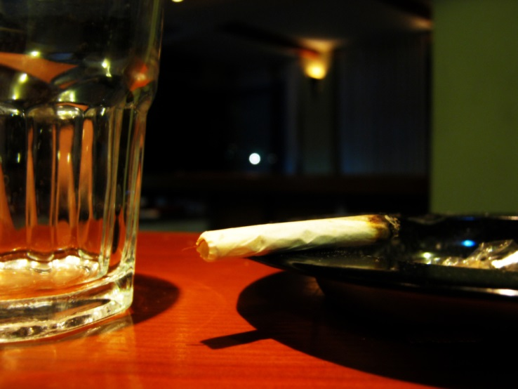
Κάπνισμα - Διακοπή
Αν και κάθε τσιγάρο αυξάνει την αρτηριακή πίεση παροδικά, το κάπνισμα δεν ασκεί μακροπρόθεσμη επίδραση στην αρτηριακή πίεση. Αποτελεί όμως, έναν ισχυρότατο παράγοντα κινδύνου για στεφανιαία νόσο και θρομβοτικό εγκεφαλικό επεισόδιο.
“smoking and drinking in a bar”, by
irmaiden available under CC BY-NC-SA 2.0 DE

Slide 61
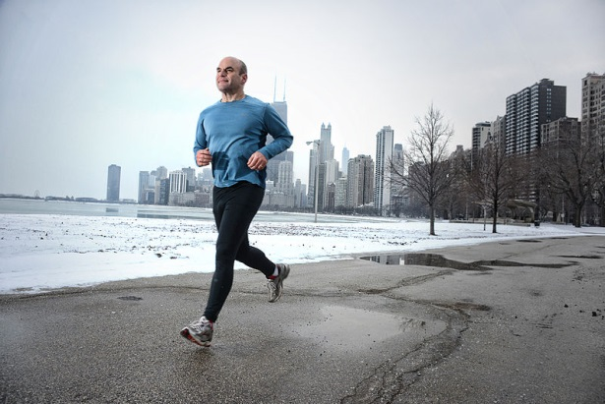
Ασκηση
Η συστηματική καθημερινή άσκηση μπορεί να μειώσει την πίεση κατά 5 - 10 χιλιοστά. Αυτή περιλαμβάνει το ήπιο τρέξιμο το κολύμπι το ποδήλατο και τις διάφορες γυμναστικές ασκήσεις. Θα πρέπει ν' αποφεύγεται η άρση βαρών και η χρήση οργάνων δημιουργίας μυών διότι αυτό μπορεί να οδηγήσει σε μεγάλες και απότομες αυξήσεις της αρτηριακής πίεσης ιδιαίτερα επικίνδυνο στους υπερτασικούς ασθενείς.
“Running Man Kyle Cassidy”, by
J Milburn available under CC BY-SA 3.0

Slide 62
Περιορισμός του άλατος
Θα πρέπει να λαμβάνουν περισσότερες φυτικές τροφές που περιέχουν μικρή ποσότητα νατρίου και υψηλότερη ποσότητα καλίου. Επίσης θα πρέπει να αποφεύγονται τελείως οι έτοιμες τροφές ιδίως οι κονσέρβες και τα αλατισμένα τρόφιμα οποιασδήποτε προελεύσεως.
“Salt shaker on white background”, by
Cloveapple available under CC BY 2.0

Slide 63
Τεχνικές χαλάρωσης
Η γιόγκα,
H αυτοσυγκέντρωση,
H ψυχοθεραπεία και
ορισμένες θεραπείες συμπεριφοράς
έχουν ενθαρρυντικά αποτελέσματα σε αρκετούς υπερτασικούς τουλάχιστον προσωρινά.

Slide 64
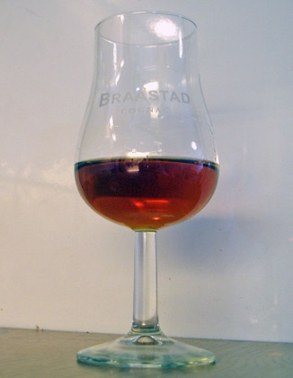
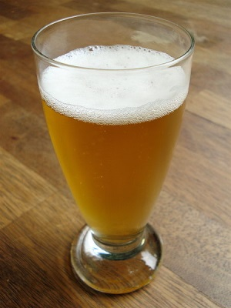
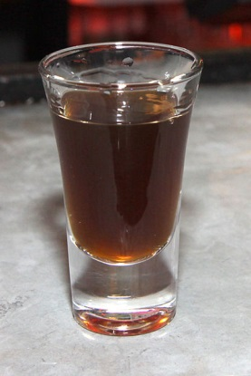
Περιορισμός της κατανάλωσης αλκοόλ
Tο πολύ 2-3 ποτά την ημέρα για τους άνδρες και 1-2 για τις γυναίκες.
Αναγνωρίζοντας μία μονάδα αλκοόλ
Τα οινοπνευματώδη ποτά περιέχουν διαφορετικές ποσότητες αλκοόλ. Η εβδομαδιαία κατανάλωση δεν πρέπει να υπερβαίνει τις 21 μονάδες για τους άντρες και τις 14 μονάδες για γυναίκες. Μια μονάδα αλκοόλ ισοδυναμεί με 8-10 γραμμάρια καθαρού οινοπνέυματος.
“Shot glass with Fishermans friend”, by
Fluff available under CC BY-SA 3.0
“Cognac glass - tulip shaped”, by
Soerfm available under public domain
“a glass of white wine”, by
fred chiang available under CC BY-NC-SA 2.0
“a glass of white wine”, by
fred chiang available under CC BY-NC-SA 2.0
250ml ελαφριά ή 125 ml δυνατή μπύρα=1 μονάδα
Ένα σφηνάκι ή ένα ποτό =1 μονάδα
Μικρό ποτήρι σέρι=1 μονάδα
Μικρό ποτήρι κρασί=1 μονάδα

Slide 65
Αύξηση πρόσληψης καλίου – μαγνησίου – ασβεστίου
Διόρθωση του καλίου του αίματος σε περίπτωση υποκαλιαιμίας, με εξωγενή χορήγηση αλάτων καλίου οδηγούν σε πτώση της πίεσης.
Η καλύτερη επιλογή επαρκής πρόσληψης καλίου επιτυγχάνεται με την αυξημένη κατανάλωση φρούτων και λαχανικών και μαγνησίου οι ξηροί καρποί.
Επαρκής διαιτητική πρόσληψη ασβεστίου και όχι η χορήγηση συμπληρωματικής ποσότητας.
“Ecologically grown vegetables”, by
Sinscience available under CC BY-SA 3.0

Slide 66
Φαρμακευτική θεραπεία
“VariousPills”, by
Chaos available under CC BY-SA 3.0

Slide 67
Τα φάρμακα χορηγούνται
Καθημερινά
Κατά την πρωινή
έγερση
Δια βίου

Slide 68
Τίτλος?
Ι: Διουρητικά | ΙΙ: Αδρενεργικοί Ανασταλτές | ΙΙΙ: Αγγειοδιασταλτικά
Θειαζίδες Διουρητικά αγκύλης Καλιοσυντηριτικά | Ανασταλτές των περιφερικών νευρώνων: Ρεσερπίνη,Γουανεθιδίνη Κεντρικοί αγωνιστές των α υποδοχέων: Μεθυλντόπα, Κλονιδίνη Άλφα 1 εκλεκτικοί ανασταλτές: Πραζοσίνη, Δοξαζοσίνη, Τεραζοσίνη Βήτα αποκλειστές: Προπρανολόλη, Ατενολόλη, Ασεμπουτοολόλη, Μετοπρολόλη, Ναδολόλη, Πιντολόλη, Τιμολόλη, Οξπρενολόλη, Σοταλόλη, Σελιπρολόλη, Βισοπρολόλη Άλφα και βήτα αποκλειστές: Λαμπεταλόλη | Απευθείας δρώντα: Υδραλαζίνη, Μινοξιδίλη Ανταγωνισταί ασβεστίου: Αμλοδιπίνη, Διλτιαζέμη, φελοδιπίνη, Ισραδιπίνη, Νιτρενδιπίνη, βεραπαμίνη Ανασταλτές του μετατρεπτικού ενζύμου της αγγειοτασίνης: Μπεναζεπρίλη, Καπτοπρίλη, Εναλαπρίλη, Σιλαζαπρίλη, Φοσινοπρίλη, Λισινοπρίλη, Κιναπρίλη, Ραμιπρίλη, Τρανδολαπρίλη

Slide 69
Διουρητικά
Τα διουρητικά χρησιμοποιούνται σε μεγάλη κλίμακα για περισσότερα από 30 έτη και έχουν αποτελέσει το βασικό φάρμακο για την θεραπεία της αρτηριακής υπέρτασης.

Slide 70
Διουρητικά- Θειαζίδες (υδροχλωροθειαζίδη Hygroton, Fludex)
Φάρμακα πρώτης γραμμής με μικρό οικονομικό κόστος, συνήθως καλώς ανεκτά που επιτυγχάνουν την αποτελεσματική ρύθμιση της αρτηριακής υπέρτασης σαν μονοθεραπεία στο 40 – 60% των ασθενών.
Η κύρια δράση των θειαζιδικών διουρητικών είναι η αναστολή της επαναρρόφησης του NaCl στο άπω σωληνάριο.
Η αντιπερτασική της δράση ασκείται μέσω τριών μηχανισμών:
μείωση του όγκου του πλάσματος λόγω απώλειας ύδατος και ηλεκτρολυτών μέσω των νεφρών,
πτώση των περιφερικών αντιστάσεων δι’ απ’ευθείας αγγειοδιαστολής και
πτώση περιφερικών αντιστάσεων δι’ εμμέσουαγγειοδιαστολής.

Slide 71
Παρενέργειες θειαζιδών
Ορθοστατική υπόταση,
θωρακικός πόνος,
αίσθημα προκάρδιων παλμών,
ερύθημα προσώπου και
αύξηση της καρδιακής συχνότητας.

Slide 72
Διουρητικά της αγκύλης - φουροσεμίδη (lasxix)
Ισχυρά διουρητικά
Μπορεί να χορηγούνται 2 – 3 φορές την ημέρα για να διατηρείται συνεχής η ελάττωση του όγκου του πλάσματος που χρειάζεται για να διατηρείται χαμηλή η αρτηριακή πίεση

Slide 73
Διουρητικά - προστατευτικά της απώλειας καλίου
Υδροχλωρική Αμιλορίδη + υδροχλωροθειαζίδη (moduretic)
Παρενέργειες:
Πονοκέφαλος,
ίλιγγος,
διάρροια,
επιγαστραλγία
ναυτία,
βήχας ή συμπτώματα γρίπης-όπως π.χ., πυρετός, ασυνήθιστη κούραση.

Slide 74
Αδρενεργικοί ανασταλτές
Περιφερικοί αποκλειστές (ρεζερπίνη),
Κεντρικώς δρώντας ανταγωνιστές (μεθυλντόπα- aldomet, κλονιδίνη catapresan),
Α – Αδρενεργικοί αποκλειστές (δοξαζοσίνη- cardura),
Β – Αδρενεργικοί αποκλειστές (ατενολόλη-tenormin, προπρανολόλη-inderal).

Slide 75
Β – Αδρενεργικοί αποκλειστές
Κοινό χαρακτηριστικό αυτών των φαρμάκων είναι ο αποκλεισμός των β-αδρενεργικών υποδοχέων στην καρδιά, τα περιφερικά αγγεία, και τους βρόγχους.
Μπορούν να χορηγηθούν και σε άλλες παθήσεις όπως η στεφανιαία νόσος (στηθάγχη, έμφραγμα μυοκαρδίου), αρρυθμίες, υπερτροφική μυοκαρδιοπάθεια, υπερθυρεοειδισμός. Γενικώς οι β-αναστολείς γίνονται καλά ανεκτοί.

Slide 76
Νοσηλευτικές ευθύνες κατά τη χορήγηση αποκλειστών των β αδρενεργικών υποδοχέων
Πριν την πρώτη δόση αξιολόγηση για τυχόν αντενδείξεις(π.χ άσθμα, βραδυκαρδία),
Μέτρηση ΑΠ και σφυγμού πριν τη χορήγηση,
Ενημέρωση ιατρού σε περίπτωση βραδυκαρδίας, ελάττωση καρδιακής παροχής, μεταβολή επιπέδου σακχάρου,
Παρακολούθηση αντιδράσεων ηλικιωμένων ασθενών,
Εκπαίδευση ασθενών – οικογένειας.

Slide 77
Αγγειοιασταλτικά
Απευθείας δρώντα (νιτρώδη, νιτροπρωσσικό νάτριο)
Ανταγωνιστές ασβεστίου (νιφεδιπίνη-adalat, βεραπαμίλη-isoptin, διλτιαζέμη-tildiem)
Οι ανταγωνιστές ασβεστίου προκαλούν αγγειοδιαστολή των στεφανιαίων και των περιφερικών αρτηριών, ελαττώνοντας την εισροή ασβεστίου στα κύτταρα των λείων μυϊκών ινών των αρτηριολίων.

Slide 78
Ανεπιθύμητες ενέργειες των ανταγωνιστών ασβεστίου
Εξάψεις, ιδιαίτερα στο πρόσωπο, ταχυκαρδία, οίδημα στα βλέφαρα και στα σφυρά,
Δυσκοιλιότητα,
Πολύ σπάνια υπερπλασία των ούλων .

Slide 79
Αναστολείς του μετατρεπτικού ενζύμου της αγγειοτενσίνης (ΑΜΕ)
Καπτοπρίλη- Capoten, Εναλαπρίλη
Χορηγούνται σε ήπια ή μέτρια υπέρταση.
Οι αναστολείς του μετατρεπτικού ενζύμου επιτυγχάνουν ελάττωση της αρτηριακής πίεσης δρώντας στο μετατρεπτικό ένζυμο και αναστέλλοντας την μετατροπή της αγγειοτασίνης I σε αγγειοτασίνη II, μειώνοντας έτσι τη αγγειοσύσπαση που προκαλείται από την αγγειοτασίνη II
Οι παρενέργειες είναι κοινές όπως: υπερκαλιαιμία, αύξηση ηπατικών ενζύμων, ουραιμία, έντονος ξηρός βήχας. Κίνδυνος υπότασης στην πρώτη δόση.

Slide 80
Ανταγωνιστές των υποδοχέων της αγγειοτενσίνης ΙΙ
Ολμεσαρτάνη – Olartan
Τα φάρμακα της κατηγορίας αυτής είναι ειδικοί ανταγωνιστές των υποδοχέων της αγγειοτασίνης ΙΙ και έχουν ιδιότητες παρόμοιες με των ΑΜΕ.
Ανεπιθύμητες ενέργειες: Είναι συνήθως ήπιες.
Συμπτωματική υπόταση είναι δυνατό να συμβεί ιδιαίτερα σε ασθενείς με μειωμένο ενδοαγγειακό όγκο υγρών (π.χ. λήψη υψηλών δόσεων διουρητικών).
Υπερκαλιαιμία και διαταραχές ηπατικής λειτουργίας έχουν παρατηρηθεί.

Slide 81
Παρεντερικώς χρησιμοποιούμενα αντιυπερτασικά φάρμακα στην επείγουσα υπέρταση
Φάρμακο | Αρχική δόση | Μέθοδος χορήγησης | Έναρξη δράσης | Διάρκεια
Υδραλαζίνη | 10-20 χιλ.γρμ | Ε.Φ ως βώλος (βραδέως) | 5-10 λεπτά | 1-6 ώρες
Νιτροπρωσσικο Na | 10-40 χιλ.γρμ 50-400 χιλ.γρμ/1 | Ε.Μ Ε.Φ έγχυσις ρυθμιζόμενη με το ύψος της Α.Π | 20-30 λεπτά άμεσος | 1-6 ώρες 1-5 λεπτά
Πραζοσίνη | 100-300 χιλ.γρμ | Ε.Φ ως βώλος | 1-5 λεπτά | 3-12 ώρες
Λαμπεταλόλη | 100-300 χιλ.γρμ | Ε.Φ ως βώλος | 2-3 ώρες | 2-8 ώρες
Μεθυλντόπα | 240-400 χιλ.γρμ | Ε.Φ ως βώλος | 2-3 ώρες | 2-8 ώρες
Νιτρογλυκερίνη | 10-20 χιλ.γρμ | Ε.Φ έγχυσις ανά 3-5 λεπτά δόσις 5-10 χιλ.γρμ/1 | άμεσος | 1-5 λεπτά
Κλονιδίνη | 0,15 χιλ.γρμ | Ε.Φ βραδέως Ε.Μ | 2-3 λεπτά 20-45 λεπτά | 6-8 ώρες 6-8 ώρες
Ρεζερπίνη | 1-2,5 χιλ.γρμ | Ε.Μ | 2-3 ώρες | 3-8 ώρες
Φουροσεμίδη | 40-80 χιλ.γρμ | Ε.Φ ταχέως | 15-60 λεπτά | 2-12 ώρες
Μπουμετανίδη | 0,5-1 χιλ.γρμ | Ε.Φ ταχέως | 15-60 λεπτά | 2-12 ώρες

Slide 82
Θεραπεία των επειγουσών καταστάσεων της αρτηριακής πίεσης (1 από 2)
Φάση I. Υψηλή πίεση, χωρίς συμπτώματα και χωρίς λευκωματουρία ή αλλοιώσεις βυθού μέχρι του δευτέρου σταδίου.
Θεραπεία: αποστολή του ασθενούς στο νοσοκομείο. Παραμονή στο εξωτερικό ιατρείο επειγόντων. Εφαρμογή επείγουσας θεραπείας με φάρμακα από του στόματος και στενή παρακολούθηση.
Φάση II. Υψηλή πίεση. Μερικά ήπια συμπτώματα. Λευκωματουρία. Αλλοιώσεις βυθού άνω του δευτέρου σταδίου.
Θεραπεία: αποστολή στο νοσοκομείο, έναρξη θεραπείας από το στόμα. Εάν δεν ρυθμιστεί η πίεση εντός ωρών, εφαρμόζεται παρεντερική αγωγή.

Slide 83
Θεραπεία των επειγουσών καταστάσεων της αρτηριακής πίεσης (2 από 2)
Φάση III. Υψηλή πίεση, σοβαρά συμπτώματα, λευκωματουρία, αμφιβληστροειδοπάθεια 3ου – 4ου σταδίου.
Θεραπεία: εισαγωγή σε μονάδα εντατικής θεραπείας. Έναρξη επείγουσας θεραπείας παρεντερικά.

Slide 84
Nurse –Managed Hypertension Clinics
Η διαχείριση των ασθενών με υπέρταση από νοσηλευτές είναι αποτελεσματική για τον έλεγχο της αρτηριακής πίεσης
Περιλαμβάνει:
συμβουλές για τη μέτρηση της ΑΠ στο σπίτι,
τήρηση της θεραπευτικής αγωγής,
αναγνώριση των παρενεργειών της θεραπείας,
τηλεφωνικό επανέλεγχο.

Slide 85
Νοσηλευτικές ευθύνες
Αναποτελεσματική διατήρηση υγείας,
Κίνδυνος Μη συμμόρφωσης,
Διαταραχές της θρέψης: Πρόσληψη μεγαλύτερη των αναγκών του οργανισμού,
Περίσσεια όγκου υγρών,
Ανάγκη φροντίδας κατοίκων.

Slide 86
Νοσηλευτική προσέγγιση
Αξιολογούμε και αναφέρουμε σημεία και συμπτώματα αρτηριακής υπέρτασης.
Εφαρμόζουμε μέτρα κατά της υπέρτασης:
μέτρα για τη μείωση της περίσσειας του όγκου υγρών και για την πρόληψη ή την αντιμετώπιση της υπερνατριαιμίας,
μέτρα για τη μείωση του φόβου και του άγχους,
χορηγούμαι αντιϋπερτασικά,
Αποθαρρύνουμε τον ασθενή από τη λήψη υγρών πλούσιων σε καφεΐνη,
Αποθαρρύνουμε το κάπνισμα,
Διατηρούμε τους διαιτητικούς περιορισμούς για τον περιορισμό της κατακράτησης υγρών, Όχι αλατι.

Slide 87
Νοσηλευτική φροντίδα για ανακούφιση της κεφαλαλγίας
Αξιολογούμε τα μη λεκτικά σημεία πόνου (π.χ. σύσπαση οφρύων, περιορισμός κινήσεων κεφαλής, σύσπαση παλαμών, αποφυγή εντόνου φωτός ή ήχου),
Αξιολογούμε παράγοντες που φαίνεται να αυξάνουν ή να μειώνουν την κεφαλαλγία,
Εφαρμόζουμε μέτρα για την ύφεση του άλγους:
μέτρα μείωσης της αρτηριακής πίεσης ,
μέτρα μείωσης των περιβαλλοντικών ερεθισμάτων,
μειώνουμε τον κίνδυνο απότομων κινήσεων του ασθενούς ,
τον υποβοηθούμε με μη φαρμακευτικά μέσα ύφεσης του άλγους,
χορηγούμε, επί εντολής, αναλγητικά.

Slide 88
Μέτρα βελτίωσης της κόπωσης-διευκόλυνση της ανάπαυσης ή/και διατήρηση ενέργειας
Διατηρούμε τους περιορισμούς κινητικότητας, ως συνεστήθη ,
Ελαχιστοποιούμε τις ενοχλήσεις από το περιβάλλον,
Οργανώνουμε τη νοσηλεία ώστε να υπάρχουν περίοδοι αδιατάρακτης ανάπαυσης του ασθενούς,
Περιορίζουμε τον αριθμό και τη διάρκεια των επισκέψεων στον ασθενή ,
Βοηθάμε τον ασθενή κατά την περιποίηση του εαυτού του,
Τοποθετούμε τα απαραίτητα και προσωπικά του είδη σε προσιτή σε αυτόν θέση,
Μειώνουμε το φόβο και το άγχος του,
Αυξάνουμε σταδιακά τη δραστηριότητα του, όσο το ανέχεται και επιτρέπεται.

Slide 89
Τίτλος?

Slide 90
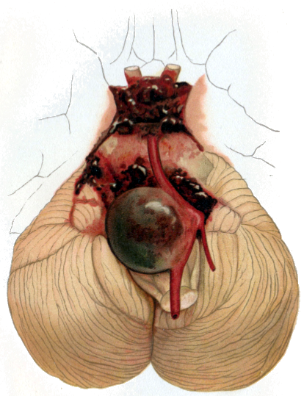
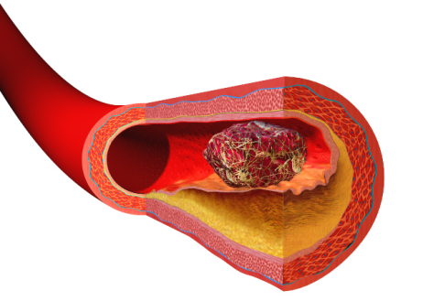
Επιπλοκές αρτηριακής υπέρτασης
Ανεύρυσμα
“Cerebral aneurysm NIH”, by
The RedBurn available under public domain
“Cerebellar aneurysm”, by
The CFCF available under public domain
Θρόμβος
“Blausen 0088 BloodClot”, by
The BruceBlaus available under CC BY 3.0

Slide 91
Επιπλοκές αρτηριακής υπέρτασης στην καρδιά
Υπερτροφία της αριστεράς κοιλίας (Υ.Α.Κ.)
Συμφορητική καρδιακή ανεπάρκεια.(Σ.Κ.Α)

Slide 92
Επιπλοκές αρτηριακής υπέρτασης στα περιφερικά αγγεία
Πάχυνση των αρτηριολίων ή υαλώδης αρτηριοσκλήρωση (είναι εκφυλιστική διαδικασία και προκαλείται από την μηχανική καταπόνηση (Stress) των αγγείων την οποία προκαλεί η αρτηριακή υπέρταση.
Αθηρωμάτωση των μεγάλων αγγείων,
Βλάβες των μικρών αγγείων-ανευρύσματα,
Γάγγραινα.

Slide 93
Επιπλοκές αρτηριακής υπέρτασης στον εγκέφαλο
Η υπέρταση είναι ο ισχυρότερος αιτιολογικός παράγοντας για τα εγκεφαλικά επεισόδια.
Η επίδραση της υπέρτασης στα εγκεφαλικά επεισόδια είναι ίδια σε άνδρες και γυναίκες και εξίσου σημαντική σε μεσήλικες και ηλικιωμένα άτομα.

Slide 94
Επιπλοκές ΑΠ στους νεφρούς
Νεφρική αγγειακή νόσος.
Νεφροσκλήρωση,
Ινώδης Νέκρωση.
Στους περισσότερους υπερτασικούς η νεφρική βλάβη είναι αργή χωρίς κλινικά συμπτώματα.
Σε αρρώστους με κακοήθη υπέρταση όμως, είναι συχνή αιτία θανάτου και σε 10% των υπερτασικών οδηγεί σε ουραιμία και τελική νεφρική ανεπάρκεια. Η υπέρταση ανήκει στους κύριους αιτιολογικούς νεφρικούς παράγοντες ανεπάρκειας.

Slide 95
Διδασκαλία αρρώστου - οικογένειας
Διδασκαλία τρόπου χορήγησης φαρμάκων,
Διδασκαλία σωστής τεχνικής λήψης ΑΠ,
Δίαιτα,
Δραστηριότητα,
Πρόληψη επιπλοκών.

Slide 96
Κατευθυντήριες οδηγίες υπουργείου υγείας για την υπέρταση (1 από 3)
Η διάγνωση της υπέρτασης αποσκοπεί στην εκτίμηση του καρδιαγγειακού κινδύνου, καθώς και της ανάγκης για θεραπευτική παρέμβαση και του αποτελέσματός της και βασίζεται εξ ολοκλήρου στη μέτρηση της αρτηριακής.
Η μέτρηση της αρτηριακής πίεσης πρέπει να γίνεται από άτομα που έχουν εκπαιδευτεί κατάλληλα εφαρμόζοντας συγκεκριμένους κανόνες.
Η πιο αξιόπιστη συσκευή για τη μέτρηση της αρτηριακής πίεσης είναι το συμβατικό υδραργυρικό πιεσόμετρο.
Ορισμένες ηλεκτρονικές ή μεταλλικές συσκευές για μετρήσεις από το βραχίονα είναι επίσης αξιόπιστες με την προϋπόθεση ότι έχουν ελεγχθεί πρόσφατα.

Slide 97
Κατευθυντήριες οδηγίες υπουργείου υγείας για την υπέρταση (2 από 3)
Στους ενηλίκους συνιστάται η χρήση περιχειρίδας με αεροθάλαμο μήκους 30-35 cm .
Για την διάγνωση της υπέρτασης απαιτούνται συνήθως επανειλημμένες μετρήσεις της αρτηριακής πίεσης σε διαδοχικές επισκέψεις.
Κατά κανόνα, η διάγνωση της υπέρτασης και η απόφαση για έναρξη αντιυπερτασικής θεραπείας δεν πρέπει να βασίζονται σε μετρήσεις που γίνονται σε μια μοναδική επίσκεψη.
Με εξαίρεση τις περιπτώσεις επείγουσας υπέρτασης, ακόμα και σε άτομα με μεγάλη αύξηση της αρτηριακής πίεσης (συστολική/διαστολική >200/120 mmHg), υπάρχει συνήθως περιθώριο μερικών ημερών για επανεκτίμηση χωρίς να εφαρμοστεί θεραπεία

Slide 98
Κατευθυντήριες οδηγίες υπουργείου υγείας για την υπέρταση (3 από 3)
Όσο πιο κοντά στο όριο των 140/90 mmHg βρίσκεται η αρτηριακή πίεση, τόσο πιο πολλές επισκέψεις χρειάζονται για την επιβεβαίωση της διάγνωσης.
Σε άτομα με αρχικές τιμές συστολικής πίεσης 140-180 mmHg και/ή διαστολικής 90-105 mmHg και αν δεν υπάρχουν ενδείξεις προσβο λής οργάνων από την υπέρταση, η διάγνωση της υπέρτασης πρέπει να γίνεται μετά από παρακολούθηση 3-6 μηνών, μετά από τουλάχιστον 4-6 επισκέψεις, με μεσοδιαστήματα τουλάχιστον 2 εβδομάδων ανάμεσα σε δυο επισκέψεις.

Slide 99
Πώς μετριέται η αρτηριακή πίεση (1 από 2)
Να είναι καθιστός με την πλάτη ακουμπισμένη τουλάχιστον για 5 λεπτά.
Να είναι χαλαρός, ήρεμος και σε ευχάριστο περιβάλλον.
Να μην έχει πιει καφέ και καπνίσει την προηγούμενη μισή ώρα.
Το χέρι του να ακουμπά σε σταθερό σημείο. Συχνά θα χρειαστεί να πάρουμε 2 έως 3 μετρήσεις σε εβδομαδιαία διαστήματα μεταξύ τους, για να έχουμε ασφαλή συμπεράσματα.

Slide 100
Πώς μετριέται η αρτηριακή πίεση (2 από 2)
Την πρώτη φορά θα μετρήσουμε την πίεση και στα δύο χέρια και θα λάβουμε υπόψη την υψηλότερη μέτρηση. Αυτή συνήθως είναι στο δεξί χέρι και όχι στο αριστερό («της καρδιάς») όπως πιστεύουν οι περισσότεροι. Καλό είναι να μετράμε την πίεση στον βραχίονα και όχι στον καρπό ή το δάκτυλο.
Συνήθως πολλοί μετρούν τη πίεσή τους όταν δεν νιώθουν καλά, όταν εκνευριστούν ή έχουν πονοκέφαλο κ.λπ. Αυτό είναι εντελώς λάθος και δεν ανταποκρίνεται στην πραγματική τους πίεση.

Slide 101
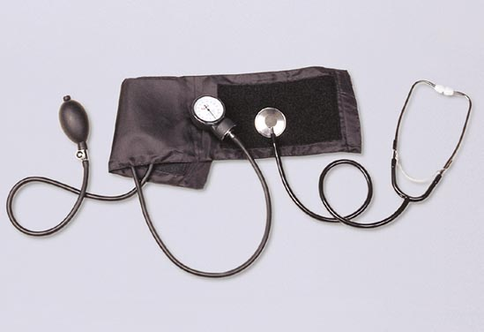
Προβλήματα στην μέτρηση της αρτηριακής πίεσης
Σχετιζόμενα με το σφυγμομανόμετρο σφάλμα,
Μέγεθος περιχειρίδας,
Σφάλματα του παρατηρητή,
Μεταβλητότητα (stress),
Υπέρταση της λευκής μπλούζας.
“Sphygmomanometer”, by
The Saperaud available under public domain

Slide 102
Βιβλιογραφία
Priscilla lemone, Karen Burke. Νοσηλευτική κριτική σκέψη κατά τη φροντίδα ασθενούς, Λαγός Δημήτριος, Αθήνα 2011
Osborn K.S., Wraa C.E., Watson A., Παθολογική Χειρουργική Νοσηλευτική , Αθήνα 2012, Εκδ. BROKEN HILL PUBLISHERS LTD
Dewit Susan C., Παθολογική χειρουργική νοσηλευτική, Εκδ. BROKEN HILL PUBLISHERS LTD, Αθήνα 2009
Donna D. Ignatavicius, M. Linda Workman, Παθολογική-Χειρουργική Νοσηλευτική,, Εκδ. ΒΗΤΑ ΙΑΤΡΙΚΕΣ ΕΚΔΟΣΕΙΣ ΜΕΠΕ, Αθήνα 2008
Εθνική Στατιστική Υπηρεσία Ελλάδας (Ε.Σ.Υ.Ε.) Στατιστική της φυσικής κίνησης του πληθυσμού της Ελλάδας. Διαχρονικές σειρές (2000-2005)

Slide 103
Τέλος Ενότητας

Slide 104
Σημειώματα

Slide 105
Σημείωμα Αναφοράς
Copyright Τεχνολογικό Εκπαιδευτικό Ίδρυμα Αθήνας, Νικολέττα Μάργαρη 2014. Νικολέττα Μάργαρη. «Παθολογική Νοσηλευτική (Θ). Ενότητα 3: Αρτηριακή υπέρταση». Έκδοση: 1.0. Αθήνα 2014. Διαθέσιμο από τη δικτυακή διεύθυνση: ocp.teiath.gr.

Slide 106
Σημείωμα Αδειοδότησης
Το παρόν υλικό διατίθεται με τους όρους της άδειας χρήσης Creative Commons Αναφορά, Μη Εμπορική Χρήση Παρόμοια Διανομή 4.0 [1] ή μεταγενέστερη, Διεθνής Έκδοση. Εξαιρούνται τα αυτοτελή έργα τρίτων π.χ. φωτογραφίες, διαγράμματα κ.λ.π., τα οποία εμπεριέχονται σε αυτό. Οι όροι χρήσης των έργων τρίτων επεξηγούνται στη διαφάνεια «Επεξήγηση όρων χρήσης έργων τρίτων».
Τα έργα για τα οποία έχει ζητηθεί άδεια αναφέρονται στο «Σημείωμα Χρήσης Έργων Τρίτων».
[1] http://creativecommons.org/licenses/by-nc-sa/4.0/
Ως Μη Εμπορική ορίζεται η χρήση:
που δεν περιλαμβάνει άμεσο ή έμμεσο οικονομικό όφελος από την χρήση του έργου, για το διανομέα του έργου και αδειοδόχο
που δεν περιλαμβάνει οικονομική συναλλαγή ως προϋπόθεση για τη χρήση ή πρόσβαση στο έργο
που δεν προσπορίζει στο διανομέα του έργου και αδειοδόχο έμμεσο οικονομικό όφελος (π.χ. διαφημίσεις) από την προβολή του έργου σε διαδικτυακό τόπο
Ο δικαιούχος μπορεί να παρέχει στον αδειοδόχο ξεχωριστή άδεια να χρησιμοποιεί το έργο για εμπορική χρήση, εφόσον αυτό του ζητηθεί.

Slide 107
Επεξήγηση όρων χρήσης έργων τρίτων
©
Δεν επιτρέπεται η επαναχρησιμοποίηση του έργου, παρά μόνο εάν ζητηθεί εκ νέου άδεια από το δημιουργό.
διαθέσιμο με άδεια CC-BY
Επιτρέπεται η επαναχρησιμοποίηση του έργου και η δημιουργία παραγώγων αυτού με απλή αναφορά του δημιουργού.
διαθέσιμο με άδεια CC-BY-SA
Επιτρέπεται η επαναχρησιμοποίηση του έργου με αναφορά του δημιουργού, και διάθεση του έργου ή του παράγωγου αυτού με την ίδια άδεια.
διαθέσιμο με άδεια CC-BY-ND
Επιτρέπεται η επαναχρησιμοποίηση του έργου με αναφορά του δημιουργού.
Δεν επιτρέπεται η δημιουργία παραγώγων του έργου.
διαθέσιμο με άδεια CC-BY-NC
Επιτρέπεται η επαναχρησιμοποίηση του έργου με αναφορά του δημιουργού.
Δεν επιτρέπεται η εμπορική χρήση του έργου.
διαθέσιμο με άδεια CC-BY-NC-SA
Επιτρέπεται η επαναχρησιμοποίηση του έργου με αναφορά του δημιουργού
και διάθεση του έργου ή του παράγωγου αυτού με την ίδια άδεια.
Δεν επιτρέπεται η εμπορική χρήση του έργου.
διαθέσιμο με άδεια CC-BY-NC-ND
Επιτρέπεται η επαναχρησιμοποίηση του έργου με αναφορά του δημιουργού.
Δεν επιτρέπεται η εμπορική χρήση του έργου και η δημιουργία παραγώγων του.
διαθέσιμο με άδεια
CC0 Public Domain
Επιτρέπεται η επαναχρησιμοποίηση του έργου, η δημιουργία παραγώγων αυτού και η εμπορική του χρήση, χωρίς αναφορά του δημιουργού.
διαθέσιμο ως κοινό κτήμα
Επιτρέπεται η επαναχρησιμοποίηση του έργου, η δημιουργία παραγώγων αυτού και η εμπορική του χρήση, χωρίς αναφορά του δημιουργού.
χωρίς σήμανση
Συνήθως δεν επιτρέπεται η επαναχρησιμοποίηση του έργου.

Slide 108
Διατήρηση Σημειωμάτων
Οποιαδήποτε αναπαραγωγή ή διασκευή του υλικού θα πρέπει να συμπεριλαμβάνει:
το Σημείωμα Αναφοράς
το Σημείωμα Αδειοδότησης
τη δήλωση Διατήρησης Σημειωμάτων
το Σημείωμα Χρήσης Έργων Τρίτων (εφόσον υπάρχει)
μαζί με τους συνοδευόμενους υπερσυνδέσμους.

Slide 109
Χρηματοδότηση
Το παρόν εκπαιδευτικό υλικό έχει αναπτυχθεί στo πλαίσιo του εκπαιδευτικού έργου του διδάσκοντα.
Το έργο «Ανοικτά Ακαδημαϊκά Μαθήματα στο Πανεπιστήμιο Αθηνών» έχει χρηματοδοτήσει μόνο την αναδιαμόρφωση του εκπαιδευτικού υλικού.
Το έργο υλοποιείται στο πλαίσιο του Επιχειρησιακού Προγράμματος «Εκπαίδευση και Δια Βίου Μάθηση» και συγχρηματοδοτείται από την Ευρωπαϊκή Ένωση (Ευρωπαϊκό Κοινωνικό Ταμείο) και από εθνικούς πόρους.

